Slide 1

操作系统
第十九讲
张涛
OSLec19

Slide 2
Review
文件系统的概述
文件的结构和存取法
OSLec19

Slide 3
Today we focus on…
文件的目录
文件系统的使用
OSLec19

Slide 4
5.3 文件的目录
文件控制块FCB
简单的文件目录
二级目录
多级目录
路径和工作目录
索引结点
OSLec19

Slide 5
文件目录组织的目标
基本原则：能方便而迅速地对目录进行检索，从而准确地找到所需文件。
对目录管理的要求如下：
  实现“按名存取”。
  提高对目录的检索速度。
  文件共享。
  允许文件重名。
OSLec19

Slide 6
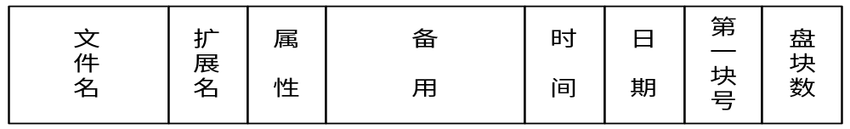
5.3.1 文件控制块FCB
文件控制块是操作系统为管理文件而设置的数据结构，存放了为管理文件所需的所有有关信息
文件控制块与文件一一对应，是文件存在的标志
文件控制块的内容：
  基本信息类：① 文件名 ； ② 文件物理位置 ； ③ 文件逻辑结构 ；④ 文件的物理结构
  存取控制信息类
  使用信息类
MS-DOS的文件控制快
OSLec19

Slide 7
文件目录与目录文件
文件目录：把所有的FCB组织在一起，就构成了文件目录，即文件控制块的有序集合
目录项：构成文件目录的项目（一个FCB就是目录表中的一个目录项）
目录文件：为了实现对文件目录的管理，通常将文件目录以文件的形式保存在外存，这个文件就叫目录文件
OSLec19

Slide 8
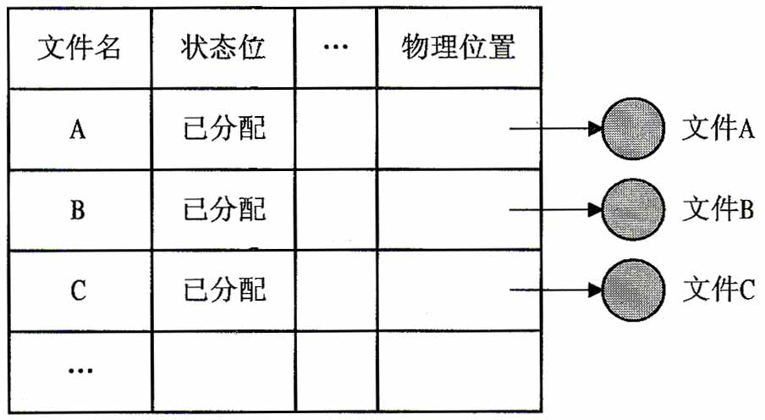
5.3.2 简单的文件目录
一级目录：整个目录组织是一个线性结构，系统中的所有文件都建立在一张目录表中。它主要用于单用户操作系统。
OSLec19

Slide 9
简单目录结构的特点
优点：
  结构简单、 清晰, 便于维护和查找。
  可实现按名存取。
缺点：
  查找速度慢：为查找一个文件的目录, 平均需查找目录表的一半, 若是大型目录表, 则搜索效率低下。
  不允许重名：文件名和文件体有一一对应关系
  不便于实现文件共享
OSLec19

Slide 10
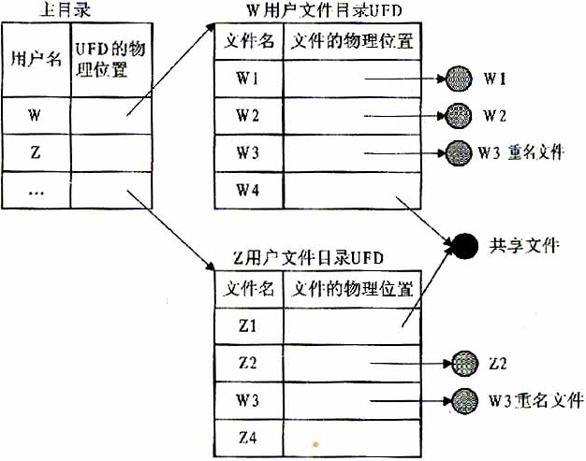
5.3.3 二级目录
二级目录：在根目录下，每个用户对应一个目录（第二级目录）；在用户目录下是该用户的文件，而不再有下级目录。适用于多用户系统，各用户可有自己的专用目录。
OSLec19

Slide 11
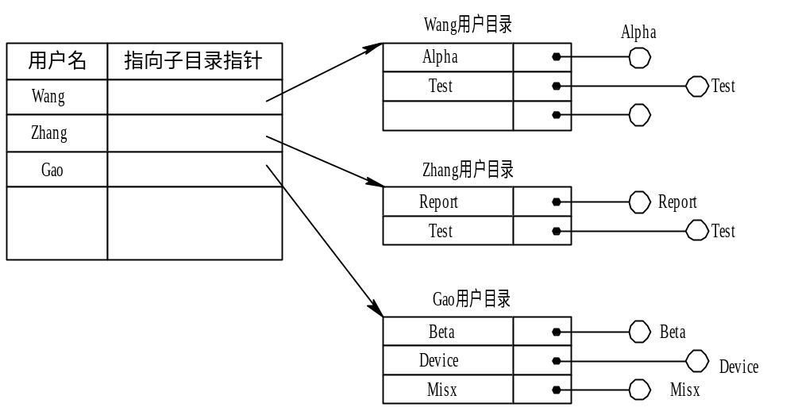
两级目录结构
OSLec19

Slide 12
二级目录的优点
提高了检索目录的速度
在不同的用户目录中， 可以使用相同的文件名。
不同用户还可使用不同的文件名来访问系统中的同一个共享文件
缺点：缺乏灵活性，特别是不能反映现实世界中多层次的关系。
OSLec19

Slide 13
5.3.4 多级目录
多级目录：或称为树状目录(tree-like)。在文件数目较多时，便于系统和用户将文件分散管理。
多级目录结构由根目录和各级目录组成，为管理上的方便，除根目录外，其它各级目录均以文件的形式组成目录文件。
目录文件中的每个目录项可以对应一个目录文件。也可以对应一个数据文件。如此类推，就形成多级目录结构。
各级目录文件称中间结点，用方框表示。数据文件称为叶结点，用圆圈表示。
OSLec19

Slide 14
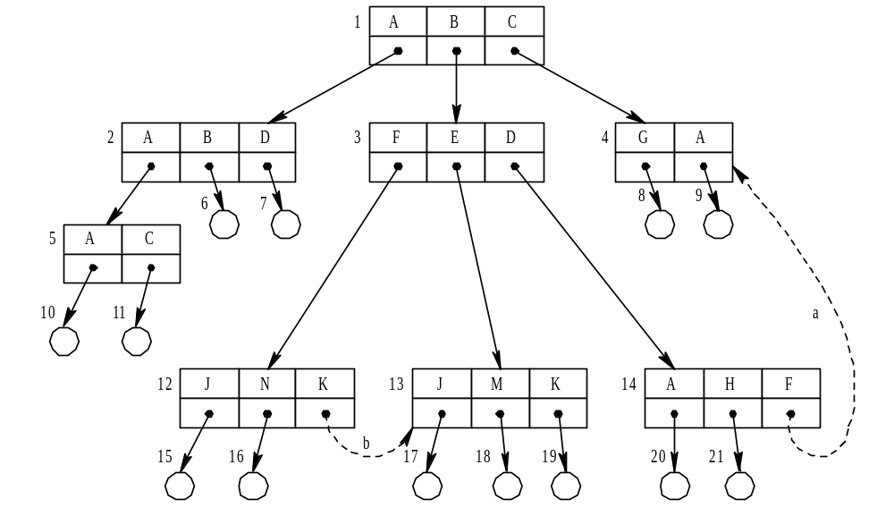
OSLec19
多级目录结构

Slide 15
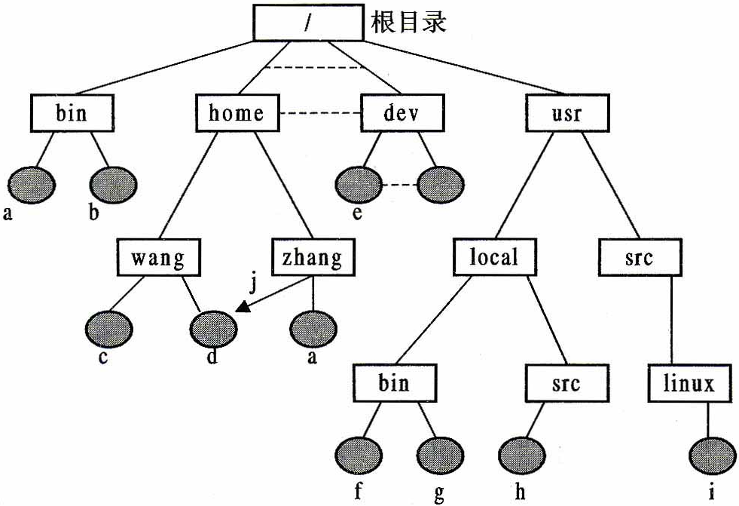
OSLec19

Slide 16
5.3.5 路径和工作目录
路径名(path name)：在多级目录结构中一个文件的唯一标识不再是文件名，而是从根结点开始，经过一个或多个中间结点，到达某个叶结点的一条路径。称这条路径为文件的路径名，它是文件的唯一标识。
路径名由根目录和所经过的目录名和文件名以及分隔符组成，通常使用分隔符 /。
当前目录(Current Directory)：把当前使用的文件所在的目录指定为工作目录(或称当前目录)。
绝对路径名(absolute path name)：指由根目录开始的路径名。
相对路径名(relative path name)：指从当前工作目录开始的路径名。
OSLec19

Slide 17
5.3.6 索引结点
索引结点的引入：改进的多级目录
为了提高目录检索速度，可把目录中的文件说明（文件描述符）信息分成两个部分：
  符号文件目录：由文件名和文件内部标识组成的树状结构，按文件名排序；
  基本文件目录（索引节点目录）：由其余所有文件说明信息组成的线性结构，按文件内部标识排序；
UNIX：i节点（索引节点）
OSLec19

Slide 18
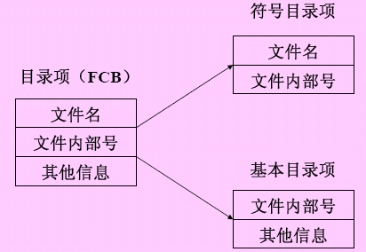
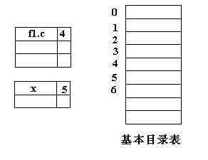
OSLec19

Slide 19
例子
一个FCB有48个字节
符号目录项占 8字节
文件名6字节，文件号2字节
基本目录项占 48-6=42字节
假设，物理块大小512字节
讨论：对查找文件时平均访盘次数的影响？
OSLec19

Slide 20
解
分解前：占512/48=10个FCB
分解后：占512/8=64个符号目录项或512/42=12个基本目录项
假设：目录文件有128个目录项
分解前：占13块
分解后：符号文件占2块
基本文件占11块
OSLec19

Slide 21
查找一个文件的平均访盘次数
平均访盘次数=（N+1）/2次
分解前：(1+13)/2=7次
分解后：(1+2)/2 +1 =2.5次
减少了访问硬盘的次数，提高了检索速度
OSLec19

Slide 22
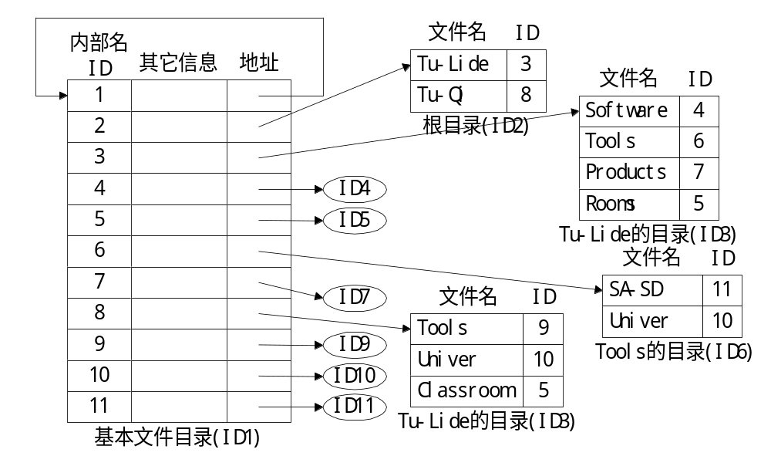
OSLec19

Slide 23
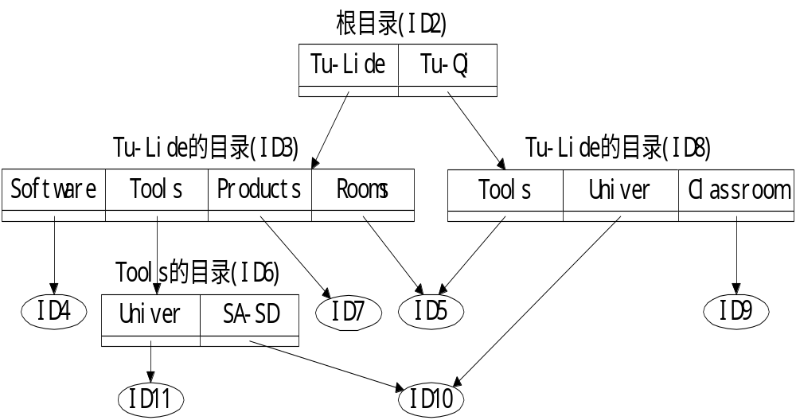
符号文件目录
OSLec19

Slide 24
增加和删除目录
(1) 不删除非空目录。当目录(文件)不空时， 不能将其删除，而为了删除一个非空目录，必须先删除目录中的所有文件，使之先成为空目录， 后再予以删除。如果目录中还包含有子目录，还必须采取递归调用方式来将其删除， 在MS-DOS中就是采用这种删除方式。
(2) 可删除非空目录。当要删除一目录时，如果在该目录中还包含有文件，则目录中的所有文件和子目录也同时被删除。
OSLec19

Slide 25

目录查询技术
1. 线性检索法
OSLec19
查找/usr/ast/mbox的步骤

Slide 26
2. Hash方法
一种处理此“冲突”的有效规则是：
(1) 在利用Hash法索引查找目录时，如果目录表中相应的目录项是空的，则表示系统中并无指定文件。
(2) 如果目录项中的文件名与指定文件名相匹配， 则表示该目录项正是所要寻找的文件所对应的目录项，故而可从中找到该文件所在的物理地址。
(3) 如果在目录表的相应目录项中的文件名与指定文件名并不匹配，则表示发生了“冲突”，此时须将其Hash值再加上一个常数(该常数应与目录的长度值互质)，形成新的索引值， 再返回到第一步重新开始查找。
OSLec19

Slide 27
文件别名的实现：文件共享
提供文件共享的方法有两种：
  各用户通过唯一的共享文件的路径名访问共享文件（该方法的访问速度慢，适用于不经常访问的文件共享），
  利用多个目录中的不同文件名来描述同一共享文件（即文件别名，该方法的访问速度快，但会影响文件系统的树状结构，适用于经常访问的文件共享，同时存在一定的限制）。
文件别名的实现方法有以下两种：
  基于索引结点
  基于符号链接
OSLec19

Slide 28
1. 基于索引结点(index node)的文件别名
也称为硬链接（hard link）；通过多个文件名链接(link)到同一个索引结点，可建立同一个文件的多个彼此平等的别名。别名的数目记录在索引结点的链接计数中，若其减至0，则文件被删除。
UNIX举例："ln source target ; rm source"则该文件还存在，文件名为target；
限制：不能跨越不同文件卷；通常不适用于目录，否则由树状变为网状。
OSLec19

Slide 29
2. 基于符号链接(symbolic link, shortcut)的文件别名
它是一种特殊类型的文件，其内容是到另一个目录或文件路径的链接。建立符号链接文件，并不影响原文件，实际上它们各是一个文件。可以建立任意的别名关系，甚至原文件是在其他计算机上。
UNIX举例："ln -s a b ; rm a"则文件a不存在，b能被控制但无法访问；
缺点：空间和时间开销更大。如果设置不当，上下级目录关系可能会形成环状。
OSLec19

Slide 30
在文件间建立连接ln
ln命令用来建立硬连接和符号连接。硬连接是一个文件的额外的名字，没有源文件，硬连接便不能存在。而对于符号连接，当原文件被删除后，符号连接仍然存在但无法访问。
-s 建立一个符号连接而不是硬连接
-d 建立目录的硬连接
OSLec19

Slide 31
硬连接：
  原文件名和链接文件名都指向相同的物理位址。
  目录不能有硬连接；硬连接不能跨越文件系统（不能跨越不同的分区）。
  文件在磁盘中只有一个复制，以节省硬盘空间。
  由于删除文件要在同一个索引节点属于惟一的连接时才能成功，因此可以防止不必要的误删除。
符号连接：
  用ln -s命令创建文件的符号连接；
  符号连接是Linux特殊文件的一种，作为一个文件，它的资料是它所连接的文件的路径名。类似于Windows下的快捷方式。
  可以删除原有的文件而保存链接文件，没有防止误删除功能。
OSLec19

Slide 32
5.4 文件系统的使用
在文件系统中提供对文件的各种操作，这些操作方便、灵活地使用文件及文件系统，形式分别为：系统调用或命令
主要操作
  提供设置和修改对用户文件存取权限
  提供建立、修改、改变、删除目录的服务
  提供文件共享，设置访问路径的服务
  提供创建、打开、读、写、关闭、撤消文件等服务
  文件系统维护
  文件系统的转储和恢复
OSLec19

Slide 33
（1）建立文件
实质是建立文件的FCB
建立必要的存储空间，分配空FCB，根据提供的参数及需要填写有关内容，返回一个文件描述
目的：建立系统与文件的联系
create（文件名，访问权限，（，最大长度））
① 检查参数的合法性
  文件名是否符合命名规则
  是→②，否则→错误返回
② 检查同一目录下有无重名文件
  无→③，有→错误返回
OSLec19

Slide 34
③ 在目录中有无空闲位置
  有→②，否则→不成功返回
  有的系统可能要为此文件申请数据块空间（申请一部分或一次性全部申请）
④ 填写目录项内容：
  文件名，用户名等，存取权限，长度置零，（，首址）
⑤ 返回
OSLec19

Slide 35
（2）打开文件
为文件读写做准备
给出文件路径，获得文件句柄(file handle)，或文件描述符(file descriptor)，需将该文件的目录项读到内存
fd=open（文件路径名，打开方式）
① 根据文件路径名查目录，找到FCB主部；
② 根据打开方式、共享说明和用户身份检查访问合法性；
OSLec19

Slide 36
③ 根据文件号查系统打开文件表，看文件是否已被打开；
  是→共享计数加1
  否则→将外存中的FCB主部等信息填入系统打开文件表空表项，共享计数置为1；
④ 在用户打开文件表中取一空表项，填写打开方式等，并指向系统打开文件表对应表项
返回信息：fd：文件描述符，是一个非负整数，用于以后读写文件
OSLec19

Slide 37
（3）关闭文件
  释放文件描述符
  把该文件在内存缓冲区的内容更新到外存上
（4）删除文件：撤销FCB
OSLec19

Slide 38
（5）指针定位
seek（fd, 新指针的位置）
  系统为每个打开文件维护一个读写指针，是相对于文件开头的偏移地址（读写指针指向每次文件读写的开始位置，在每次读写完成后，读写指针按照读写的数据量自动后移相应数值）
  ① 由fd查用户打开文件表，找到对应的入口；
  ② 将用户打开文件表中文件读写指针位置设为新指针的位置，供后继读写命令存取该指针处文件内容
OSLec19

Slide 39
（6）读文件
read（文件名，（文件内位置），要读的长度，内存目的地址）
隐含参数：进程主
① 检查长度是否为正整数
  是→②，否则→⑩
② 根据文件名查找目录，确定该文件在目录中的位置（？文件未打开）
③ 根据隐含参数中的进程主和目录中该文件的存储权限数据，检查是否有权读？
  是→④，否则→⑩
OSLec19

Slide 40
④ 由文件内位置与要读的长度计算最末位置，将其与目录中的文件长度比较，超过否？
  是→⑩，否则→⑤
  也可将参数中的长度修正为目录中的文件长度
⑤ 根据参数中的位置、长度和目录中的信息，确定块号、块数、块内位移（多次读盘）
⑥ 根据下一块号读块至内存缓冲区
⑦ 根据块内位移长度取出要读的内容，送至参数中的内存目的地址
⑧ 确定还读下一块吗？同时确定下一块块号
  是→ ⑥ ，否则→⑨
⑨ 正常返回
⑩ 错误返回，返回相应错误号
OSLec19

Slide 41
（7）写文件
（8）文件连接(LINK)
（9）复制文件
（10）目录的操作
OSLec19

Slide 42
What you need to do?
复习课本5.2、5.3节的内容
课后作业：P165 习题5、9
OSLec19

